Slide 1
Poválečná obnova ČSR

Slide 2


ZPRACOVAL | Mgr. Alena Jakubcová
ŠKOLA | ZŠ Bor, Školní 440, 348 02, příspěvková organizace
TÉMA | Člověk a společnost – Poválečná obnova ČSR
NÁZEV MATERIÁLU | VY_32_INOVACE_5B_D9_06_Poválečná obnova ČSR
ČÍSLO PROJEKTU | CZ.1.07/1.4.00/21.3534
PŘEDMĚT | Dějepis
ROČNÍK | 9.
KLÍČOVÁ SLOVA | Dawesův plán, prosperita, Briard – Kellogův pakt, inflace, kartel.
DATUM | 6.10.2013

Slide 3
Anotace
Tato prezentace je určena pro žáky 9. tříd základní školy, pro vzdělávací obor Člověk a společnost – dějepis
Žáci se seznámí se změnami a novými postupy v československém hospodářství.

Slide 4
Dawesův plán
Poválečná obnova neprobíhala bez potíží.
Nebezpečný byl vývoj situace v Německu.
USA proto prosadily plán na stabilizaci německého hospodářství – Dawesův(dejvsův) plán, poskytl Německu hospodářskou pomoc
Půjčky a investice měly zastavit hrozivý růst cen a oživit průmyslovou výrobu.
Německu pomohlo i to, že jeho válečné náhrady byly sníženy a rozděleny do delšího časového úseku.
Už v roce 1928 stoupla německá výroba na dvojnásobek úrovně roku 1923.

Slide 5
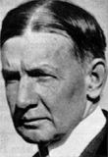
Dawes Charles Gates – vypracoval Dawesův plán
Notes:
Obr.č. 1

Slide 6
Éra prosperity
Hospodářské oživení se do poloviny 20.let prosadilo i v dalších evropských a zámořských státech.
Státní zásahy ekonomiky byly omezeny nebo úplně zrušeny.

Slide 7
Hospodářské oživení
- hromadné zavádění telefonů
- zahájení pravidelného rozhlasového vysílání
- rozvoj zvukového filmu
- rozvoj civilní letecké dopravy
- změna životního stylu
- růst průmyslové výroby – poválečný vrchol světové průmyslové produkce zaznamenal do roku 1929 asi 50% nárůst ve srovnání s předválečným stavem
ČSR – převyšovala předválečnou produkci asi o 40%

Slide 8
Úspěchy diplomacie
Zlepšení vztahů mezi vyspělými evropskými zeměmi a zámořskými státy.
V roce 1926 bylo Německo přijato do Společnosti národů.
Srpen 1928 podepsání Briard – Kellogův pakt – pakt proti válce mezi USA Japonskem a dalšími státy.

Slide 9
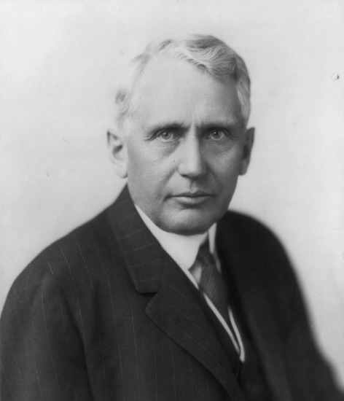
Frank Kellogg
Notes:
Obr.č. 2

Slide 10
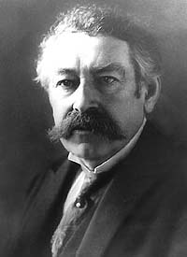
Aristide Briand
Notes:
Obr.č.3

Slide 11
Hospodářské postavení Československa
Československo se stalo jediným nástupnickým státem, v němž průmyslová výroba převažovala nad zemědělstvím.
Ve skladbě průmyslové výroby měl významné místo lehký průmysl – textil, oděvy, sklo, bižutérie, keramika, porcelán,…
Dobré postavení mělo i strojírenství a těžký průmysl.
Charakter průmyslové výroby se po roce 1918 prudce změnil.
Vývoj směřoval k zavádění nových strojů a nových technologických postupů = úbytek ruční práce.
Hromadná průmyslová výroba zatlačovala klasickou řemeslnou výrobu.
Vznikaly kartely a koncerny.

Slide 12
Měnová reforma
V březnu 1919 – měnová reforma ministra Aloise Rašína – důležitý krok k hospodářskému osamostatnění ČSR.
Cílem bylo vytvořit novou československou měnu (Kčs) a zastavit inflaci.

Slide 13
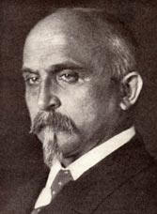
Alois Rašín
Notes:
Obr.č. 4

Slide 14
Zemědělství
Československé zemědělství si vytvořilo dobrou pozici.
Hektarové výnosy pšenice, žita, ječmene a ovsa přesahovaly evropský průměr.
Duben 1919 – pozemková reforma přinesla velké změny pro českou vesnici.
Pozemkové úřady rozdělily ornou půdu mezi 640 tisíc rodin, lesy si většinou ponechal stát.
Zábor zemědělské půdy probíhal na zakázku.
V zemědělství zpočátku převažovala ruční práce a používalo se jednoduché nářadí – pluh, kosa, hrábě, tažná síla – hovězí dobytek.
Od 30. let už byly zcela běžné secí stroje, samovazače, obráběčky, mlátičky, začalo přibývat traktorů.
Ve velkém se začala používat umělá hnojiva.

Slide 15
Slovníček
Diplomacie – činnost směřující k dosažení zahraničněpolitických cílů jednáním.
Pakt – mezinárodní smlouva.
Prosperita – rozkvět, rozvoj.
Kartel, koncern – sdružení více podniků monopolního charakteru, mající výsadní ekonomické postavení.
Inflace – ekonomická nerovnováha, projevující se znehodnocováním měny a růstu cen.

Slide 16
Opakovací otázky
1. Kdo poskytl hospodářskou pomoc Německu?
2. Co bylo největším úspěchem mezinárodní diplomacie 20. let?
3. Co bylo cílem měnové reformy Aloise Rašína?
4. Popište jakými změnami procházelo československé zemědělství?
5. Vysvětlete pojmy:
Inflace –
Diplomacie
Pakt-
Kartel –
Prosperita -

Slide 17
Zdroje k textu
KUKLÍK, Jan; KOCIAN, Jiří. Dějepis pro 9. ročník základní školy a 4. ročník osmiletého gymnázia - nejnovější dějiny. Praha: SPN - pedagogické nakladatelství, akciová společnost, 2002, ISBN 80-7235-077-3.

Slide 18
Zdroje k obrázkům
Obr.č. 1 NEUVEDEN, Neuveden. leccos.com [online]. [cit. 6.10.2013]. Dostupný na WWW: http://leccos.com/index.php/clanky/dawes-charles-gates
Obr.č.2 NEUVEDEN, Neuveden. is.muni.cz [online]. [cit. 6.10.2013]. Dostupný na WWW: http://is.muni.cz/do/1499/el/estud/praf/js09/dejiny/web/pages/evropske-tendence-prvni-poloviny-20-stol.html
Obr.č.3 NEUVEDEN, Neuveden. cs.wikipedia.org [online]. [cit. 6.10.2013]. Dostupný na WWW: http://upload.wikimedia.org/wikipedia/commons/4/45/Aristide_Briand_2.jpg
Obr.č.4 NEUVEDEN, Neuveden. cs.wikipedia.org [online]. [cit. 6.10.2013]. Dostupný na WWW: http://upload.wikimedia.org/wikipedia/commons/7/73/Alois_Ra%C5%A1%C3%ADn.jpg

